Slide 1



REPUBLIQUE DU SENEGAL
Un Peuple - Un But - Une Foi
MINISTERE DE L'ENVIRONNEMENT ET DU DEVELOPPEMENT DURABLE
-------------------
DIRECTION DES EAUX, FORETS, CHASSES ET DELA CONSERVATION DES SOLS
-------------------
PROJET DERENFORCEMENT DE LA GESTION DES TERRES ET DES ECOSYSTEMES
NOTE SYNTHETIQUE SUR LE PROJET DE RENFORCEMENT DE LA GESTION DES TERRES ET DES ECOSYSTEMES DES NIAYES ET DE LA CASAMANCE DANS UN CONTEXTE DE CHANGEMENT CLIMATIQUE
Colonel Oumar DIAW, Coordonnateur PRGTE

Slide 2
PLAN
ANALYSE DE LA SITUATION
ZONE D’INTERVENTION
OBJECTIFS
PRODUITS/ACTIVITES ATTENDUS
ANCRAGE ET MODALITES
PARTENAIRES
BUDGET ET DUREE

Slide 3
ANALYSE DE LA SITUATION
Au Sénégal, les CC se caractérisent, entre autres par:
une augmentation de l’occurrence des pauses pluviométriques,
une forte variabilité intra et inter annuelle des précipitations,
un retard dans l’installation de la saison (absence de maitrise date début/fin),
un écourtement de la saison des pluies,
certaines spéculations ne parviennent pas à boucler leur cycle dans de bonnes conditions d’alimentation hydrique

Slide 4
ANALYSE DE LA SITUATION
En réponse, le Sénégal a formulé le PRGTE est conforme aux textes et plans nationaux et conventions internationales :
Le Plan Sénégal Emergent (PSE);
La Stratégie Nationale de Développement Durable (SNDD) qui vient d’être révisée et validée;
Les Objectifs du Millénaire pour le Développement (OMD): remplacés par les ODD;
Le Plan d’Actions National d’Adaptation (PANA) aux CC suite à la ratification de la CCNUCC et du Protocole de Kyoto;
La Stratégie Décennale de l’UNCCD (2008-2018);
Et autres politiques, stratégies et outils appropriés.

Slide 5
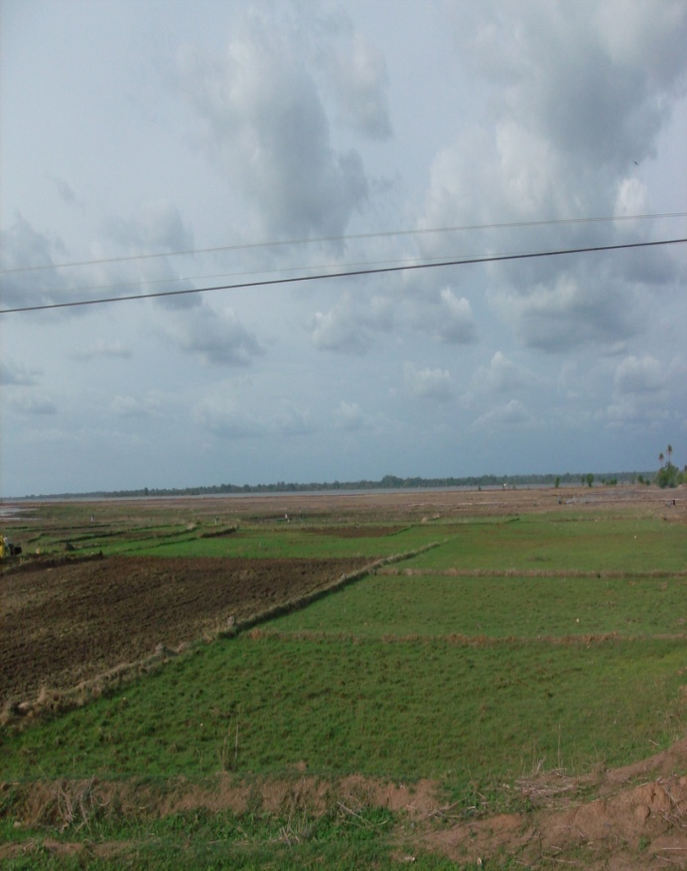
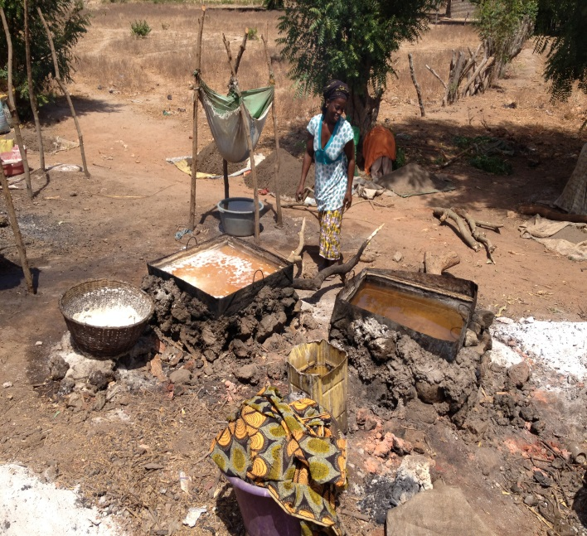
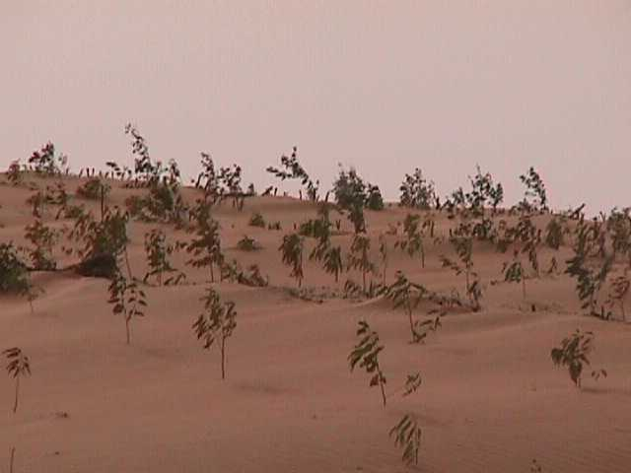
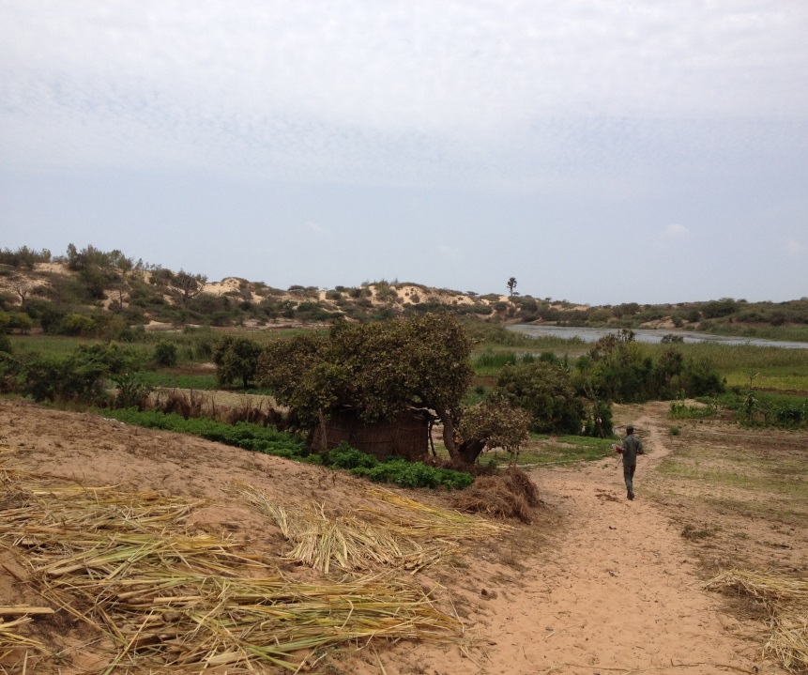
ANALYSE DE LA SITUATION (terrain)
Saliculture à Sédhiou / Salinisation de vallées
Ensablement de vallées freine la riziculture
Fixation des dunes à Saly avec de l’Eucalyptus
Un paysage des Niayes: cuvette maraîchère.

Slide 6
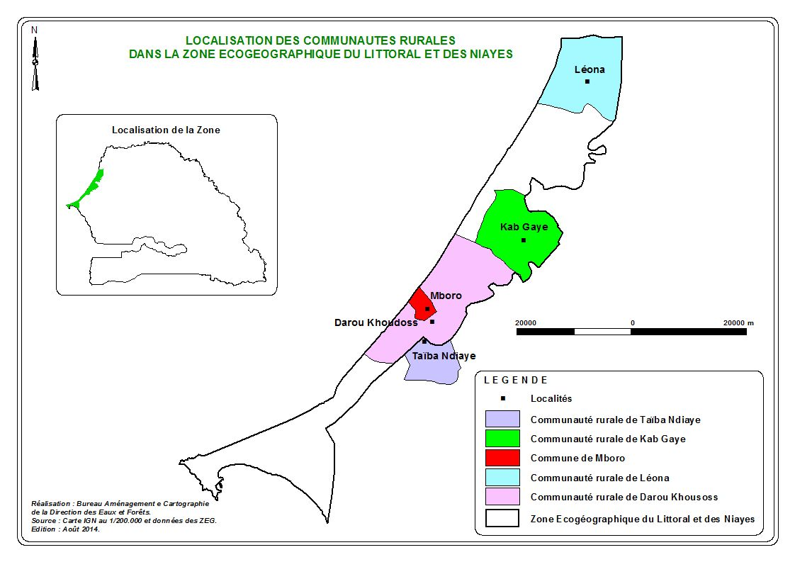
ZONE D’INTERVENTION
-Superficie : 405 km2
-Population : 30335 hbts
-Village : 106
-Activités : horticulture, agroforesterie, élevage, pêche, commerce, etc.
-Bassin prod. oignon
-Darou Khoudoss
-Superficie : 520 km2
-Population : 64 576 hbts
-Cultures pluviales
-Horticulture ou maraîchage
-Elevage et pêche
-Superficie : 415 km2
- Population : 12235 hbts
-Horticulture et culture sous pluie,
-Elevage,
-Petit commerce,
-La majorité des terres occupée par Agri. Pluviale
-Superficie de 3.1 km2,
-Population : 25982 hbts ;
-Importante zone industrielle et commerciale ;
-Avec les communes avoisinantes constitue un grand marché international de produits horticoles ;
-Superficie :140 Km2
-Population : 27 994 hbts
-Maraîchage
-Arboriculture
-Agriculture pluviale

Slide 7
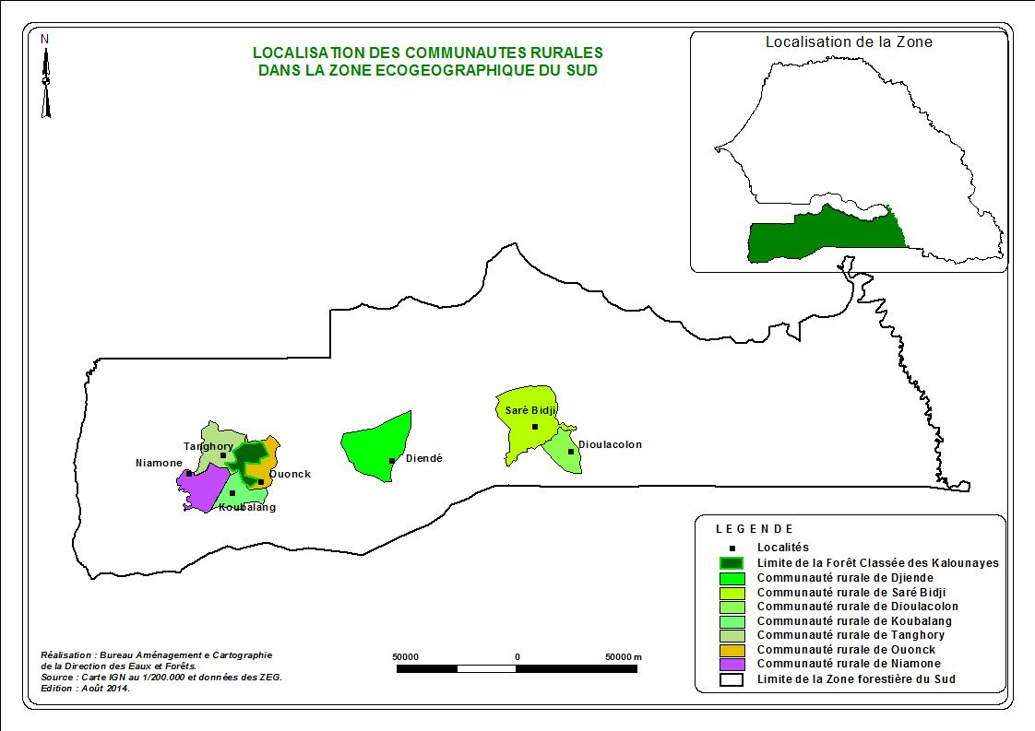
ZONE D’INTERVENTION
-Sup:375 km2
-Pop. : 16 982 hbts
-Villages : 93
-Activités dominantes : agriculture, élevage, pêche, commerce, artisanat, exploitation forestière ;
Pluviométrie : 1000mm /an
Les Kalounayes (04 communes d’Arrondissement Tenghory) :
-Superficie : 1073 km2
-Total 48 235 hbts
-Activités économiques dominantes : exploitation des ressources forestières, agriculture, élevage, pêche, commerce, artisanat, tourisme, industrie basée sur les produits forestiers, riziculture, etc.
-Surface : 164 km2
-Pop. : 20 655 hbts
-Cultures : graines de mil, sorgho, mais ;arachide et coton ;
-Production de riz
-Agriculture : source essentielle de revenue pour 80% de population ;
-Pluviométrie : peut atteindre des pics de 1300 mm/an
-Surface :179 km2
-Population :14 980 hbts
-Villages : 56
-Agriculture est l’activité dominante
-Elevage et aviculture
-Pêche & pisciculture
-Artisanat & commerce
-Pluie : 900-1000 mm

Slide 8
OBJECTIFS/RESULTATS
Créer un environnement propice à la mise en œuvre de mesures d’adaptation basées sur la gestion des écosystèmes des Niayes et de la Casamance.
R1
Des systèmes de gestion de l’information pour la détermination et le suivi des impacts des CC sur les écosystèmes sont établis pour des prévisions, de la préparation, et de la prise de décision efficaces.
R2
Les options d'adaptation basées sur la gestion des écosystèmes, y compris l'adoption de pratiques de gestion des écosystèmes et des terres résilientes aux changements climatiques, réduisent les risques induits par les changements climatiques dans les deux zones cibles.
R3
Les capacités individuelles des ménages, et des communautés seront renforcées pour une plus grande sensibilisation sur les réponses aux changements climatiques et un soutien efficace aux efforts d’adaptation.

Slide 9
LES PRODUITS/ACTIVITES ATTENDUS
A111:Identification participative des besoins en informations climatiques des usagers potentiels et diagnostic du réseau d’observations climat., météo., hydro. et hydrodynamique marine;
PRODUIT 11: Le réseau d'observations climatiques, météo et hydrologiques des zones cibles et les capacités sont renforcés afin de générer des données fiables nécessaires au suivi et aux analyses des phénomènes hydro-climatiques
A112:Acquisition et installation de matériels et équipements de mesures: exemple, postes pluviométriques automatiques; de stations météorologiques automatiques , etc.
A113: Formation des agents techniques (Météo, Hydro, agriculture, etc.) et les producteurs sur la collecte, le traitement et l’analyse des données ;

Slide 10
LES PRODUITS/ACTIVITES ATTENDUS
A121: Mettre en place une base de données climatiques (corollée aux données socio-économiques et environnementales) et des outils d’évaluation de la vulnérabilité face aux changements climatiques;
PRODUIT 12: Un système d'information intégré produisant des informations climatiques et générant des produits nécessaires à l’identification des risques liés aux changements climatiques (ex. cartes des risques, de vulnérabilité, etc.) est développé ;
A122: Analyser de manière participative la sensibilité et l’exposition des écosystèmes cibles (Niayes, Mangrove, Foret des Kalounayes, etc.) ainsi que des moyens de subsistance face aux évènements climatiques passées et futures;
A123: Identifier les options d’adaptation des communautés locales et de résilience des écosystèmes et analyse coûts avantages des différentes options (étude/consultant);

Slide 11
LES PRODUITS/ACTIVITES ATTENDUS
A131: Identifier les plateformes de partage existantes (ex. GTP, Infoclim, Siena…) et évaluation de leur efficacité et durabilité, et modalités de collaboration;
PRODUIT 13: Une Plateforme de partage des informations est mise en place ou renforcée pour soutenir la gestion des risques climatiques et la planification à long terme de l’adaptation;
A132: Établir un système de partage fonctionnel et durable de l’information climatique et des analyses de la vulnérabilité destinée aux acteurs locaux (gouvernements locaux, services techniques, producteurs et ménages);
A133: Mettre en liaison ce système de partage avec d’autres systèmes d’informations existantes sur la sécurité alimentaire, et environnementale

Slide 12
LES PRODUITS/ACTIVITES ATTENDUS
A211:Mettre en place des outils de gestion locale (Plan de gestion, code local) permettant de mieux préserver les écosystèmes de mangroves et régénérer/restaurer 100 ha de mangrove à Tobor (Ziguinchor) et Diendé (Sédhiou) ;
PRODUIT 21: Au moins 100 hectares de plantations de mangroves sont gérés de façon durable pour restaurer cet écosystème important comme moyen d’existence (ostréiculture par exemple) et réduire l’impact de la houle et de l’érosion côtière ;
A212:Développer et appliquer des techniques d’exploitations durables des mangroves dans les réserves forestières de Ziguinchor et Sédhiou pour éviter leur coupe et leur dégradation

Slide 13
LES PRODUITS/ACTIVITES ATTENDUS
A 221: Identifier avec les instituts de recherche (ISRA /CNRF, ISRA /CDH, autres) les espèces forestières mieux adaptées et les technologies appropriées pour une meilleure protection des cuvettes maraichères ainsi que des paquets techniques maraîchers adaptés au contexte biophysique.
PRODUIT 22: des forêts communautaires à but multiple résilientes aux changements climatiques testées dans les jardins potagers des Niayes pour protéger la production de l'érosion éolienne et empêcher l'empiétement des dunes de sable ;
A222: Planter 110 ha brise-vent autour des cuvettes maraichères individuelles pour les protéger de l’ensablement et les effets du vent;
A223: Réaliser 60 ha de système de micro-irrigation pour une économie d’eau dans des exploitations maraîchères pilotes à Léona (20 ha), à Kab Gaye (20 ha) et à Mboro (20 ha).

Slide 14
LES PRODUITS/ACTIVITES ATTENDUS
A 231: Reboiser et appliquer des techniques de régénération naturelle de 100 ha de la palmeraie avec des variétés adaptées ;
PRODUIT 23: Au moins 10 groupements communautaires notamment des groupements féminins seront soutenus en Casamance pour améliorer la résilience climatique par des actions agropastorales et agro forestières, des pratiques de gestion durable de l'eau dans les rizières ;
A 232: Appuyer au moins 10 groupements de femmes dans la réalisation d’AGR (maraîchage, aviculture, petit élevage, valorisation des produits forestiers, saliculture…etc.) ;
A233: Faire adopter par 200 producteurs des paquets technologiques permettant la résilience du système agricole (variétés résilientes à la sècheresse, pratiques agroforestières etc.) dans des vallées à Sédhiou et Kolda

Slide 15
LES PRODUITS/ACTIVITES ATTENDUS
A234: Reboiser 100 ha dans le bassin versant de la vallée de Soukou (CR de Saré Bidji à Kolda) pour protéger les berges du cours d ‘eau contre l’érosion des terres ;
PRODUIT 23: Au moins 10 groupements communautaires notamment des groupements féminins seront soutenus en Casamance pour améliorer la résilience climatique par des actions agropastorales et agro forestières, des pratiques de gestion durable de l'eau dans les rizières ;
A235: Renforcer les capacités des 33 comités villageois de lutte contre les feux de brousse dans la forêt des Kalounayes ;

Slide 16
LES PRODUITS/ACTIVITES ATTENDUS
A 311: Former 60 conseillers communaux des huit (8) communes sur l’intégration des risques et opportunités liés aux changements climatiques, les options d’adaptation dans la planification locale ;
PRODUIT 31: Les conseils départementaux et municipaux, les services techniques déconcentrés disposent des compétences nécessaires pour appuyer les communautés dans les actions d’adaptation;
A312: Former 200 agents des services d’encadrement des ministères (de l'agriculture, de l'environnement, de l’élevage, de l’eau, etc.) sur la gestion des risques climatiques et sur l’utilisation des résultats des évaluations des risques climatiques et de la vulnérabilité pour ajuster la règlementation, les politiques et les plans qui régissent la gestion des terres et des écosystèmes ;
A313: Former des membres de 100 OCB parmi elles 50 organisations féminines, à utiliser les informations climatiques et les technologies d’adaptation dans leurs activités socio-économiques ;

Slide 17
LES PRODUITS/ACTIVITES ATTENDUS
A 321:Capitaliser les acquis et expériences du projet et développer des stratégies et des outils de communication pertinents et adaptés aux communautés ;
PRODUIT 32: Les avantages des mesures d’adaptation prises sont suivis et partagés avec les pouvoirs publics, les communautés cibles et les partenaires pour informer des efforts de réplication dans d'autres collectivités.
A 322:Partager les expériences du projet avec les communautés à travers l’organisation de visites d’échanges ou de forums intra-communautaires et intercommunautaires, l’émission d’informations à travers les radios, les télévisions locales, régionales et nationales et par le billet de séances de sensibilisation et d’information.

Slide 18
LES PRODUITS/ACTIVITES ATTENDUS
A323:Produire 1000 manuels scolaires sur la gestion des risques climatiques et la formation des inspecteurs et maitres pour faciliter l’intégration des CC dans les curricula scolaires et bâtir la culture de la sécurité et de la résilience face aux risques liés aux changements climatiques;
PRODUIT 32: Les avantages des mesures d’adaptation prises sont suivis et partagés avec les pouvoirs publics, les communautés cibles et les partenaires pour informer des efforts de réplication dans d'autres collectivités.
A 324:: Rendre visible les résultats du projet lors des réunions et séminaires régionaux et internationaux et à travers la production de rapports et de publications techniques et scientifiques.

Slide 19
ANCRAGE ET MODALITES DE MISE EN OEUVRE
Le projet est mis en œuvre selon les procédures du PNUD et suivant les modalités d’exécution nationale (NEX);
Le projet est sous la tutelle de la DEFCCS du MEDD;
La DEFCCS, entité d’exécution, travaillera en étroite collaboration avec les services techniques des ministères concernés;
Au niveau local, les autorités déconcentrées et décentralisées participent à la mise en œuvre des activités.

Slide 20
ANCRAGE ET MODALITES DE MISE EN OEUVRE
Comité de Pilotage du Projet: comprenant les représentants de plusieurs départements
Unité de Gestion du Projet: basé à Dakar,
Les comités régionaux du projet / CRP. Sous la présidence du Gouverneur de Région

Slide 21
Produit 11 : Le réseau d'observations climatiques, météorologiques et hydrologiques des zones cibles et les capacités sont renforcés
PARTENAIRES
Institutions responsables:
Autres acteurs
ANACIM & DGPRE
  identification des besoins, l'approvisionnement et l'installation de stations hydro-météo, et
  organisation de la formation du personnel sur l'utilisation du matériel et des outils;
Les conseils départementaux et municipaux , le personnel technique, les OCB, les OP, etc…
  contribution à l'identification des besoins en information hydro-climatique;

Slide 22
Produit 12 : un système d'information intégré produisant des informations climatiques et générant des produits nécessaires à l’identification des risques liés aux changements climatiques est développé
PARTENAIRES
Institutions responsables
Autres parties prenantes
ANACIM & CSE
  Développement de la base de données
DGPRE, DEFCCS, MEDD, CNRF, ANRSA, ANSD, etc.
  contribution pour établir la base de données socio-économiques et environnementales;
  Les communautés cibles: participation à l'analyse de la sensibilité socio-économique et de la sensibilité de l'écosystème au CC & identification des options d'adaptation;

Slide 23
Produit 13 : Une Plateforme de partage des informations est mise en place ou renforcée pour soutenir la gestion des risques climatiques et la planification à long terme de l’adaptation;
PARTENAIRES
Institutions responsables
Autres parties prenantes
ANACIM
  mise en place de la plate-forme de partage
CSE, DGPRE, DEEC, DEFCCS, COMNACC…..
  contribution à identifier le système de partage pertinent en vigueur
  participation dans la conception et l'opérationnalisation de la plate-forme de partage de l'information;
  Les conseils départementaux et municipaux la mobilisation des communautés;
  Les communautés: la participation à la plate-forme de partage de l'information.

Slide 24
Produit 2.1:
Au moins 100 hectares de plantations de mangroves sont gérés de façon durable pour restaurer cet écosystème important comme moyen d’existence (ostréiculture par exemple) et réduire l’impact de la houle et de l’érosion côtière ;
PARTENAIRES
Institutions responsables
Autres acteurs
ANA & DEFCCS:
  rôle consultatif et de supervision
ONG Océanium et Enfance / Paix: la conduite d'activités de restauration dans les sites retenus;
Le gouvernement local: la mobilisation des communautés participantes;
Les communautés cibles (organisations de femmes): participation à la restauration des sites et conduite d'AGR;

Slide 25
Produit 23 : Au moins 10 groupements communautaires notamment des groupements féminins seront soutenus en Casamance pour améliorer la résilience climatique
PARTENAIRES
Institutions responsables
Autres acteurs impliqués
DEFCCS: activités de conseil et de supervision du reboisement;
Les services de vulgarisation: conseil et supervision des AGR développées par les femmes
Les conseils dptaux/Maires : la mobilisation des communautés ;
Les services de microfinance: soutenir les femmes dans leurs activités AGR (établissement de livrets d’épargne, lignes de crédit, formation sur l'entrepreneuriat rural);
Organisation de femmes: identification et réalisation d’AGR, et établissement de pépinière;
Organisation d’agriculteurs: impliqués dans les systèmes agricoles (bénéficiaires) ;
Forestiers: lutte contre les feux de brousse, aménagement de forêts & reboisement;

Slide 26
Produit 3.1 : les gouvernements locaux et les services techniques déconcentrés disposent des compétences nécessaires pour appuyer les communautés dans les actions d’adaptation;
PARTENAIRES
Institutions responsables
Autres parties prenantes
ANACIM & COMNACC:
  le développement de programmes de formation
Personnel technique des communes, les services de vulgarisation (CADL) et les OCB: identification des besoins de formation, la participation à des sessions de formation;
Ministère de l'éducation (IA, IEF, etc…): contribuer à l'élaboration de livrets scolaires sur les changements climatiques;
Les communautés cibles: impliquées dans la communication des projets (forums régionaux, les visites d’ échanges, etc.)

Slide 27
Produit 3.2 : Les avantages des mesures d’adaptation prises sont suivis et partagés avec les pouvoirs publics, les communautés cibles et les partenaires
PARTENAIRES
Institutions responsables
Autres parties prenantes
Ministère de l'Environnement:
  pour la gestion de la composante communication du projet
Ministère de l'éducation (IA, IEF, DIRECTIONS ECOLES): contribuer à l'élaboration de livrets scolaires sur les changements climatiques;
Les communautés cibles: impliquées dans la communication des projets (forums régionaux, les visites d’ échanges, etc.)

Slide 28
BUDGET
Période du programme: 2015-2020
ID de la subvention Atlas: 00087092
ID du projet: 00094237
PIMS: 4964
Date de démarrage: Juin 2015
Date d’achèvement: Juin 2020
Modalités de gestion: NEX
Date de réunion CLEP 10 Aout 2015
Total des ressources allouées en cash:
FEM/FPMA $ 4,100,000
PNUD $ 500,000
ETAT SENEGAL $ 800,000
Autres (co-financement)
Gouvernement (subvention) $ 7,800,000.00
Gouvernement (en nature) $ 200,000.00
ANACIM $ 3,500,000.00
PNUD (subvention) $ 2,500,000.00

Slide 29
CONCLUSIONS
Le document de projet a été élaboré suivant une approche participative et inclusive à travers des réunions, des visites de terrain, des correspondances et mails, téléphones, etc.;
Les risques du projet sont déjà identifiés (voir matrice des risques) et adressés convenablement; ils seront continuellement revus et pris en charge convenablement à mesure que le projet avance;
Le projet répond bien aux intérêts et préoccupations des populations durement impactées par les CC actuels; il est en cohérence avec les politiques et stratégies gouvernementales;
Maintenant, il est attendu une bonne appropriation pour assurer la durabilité et la replicabilité des interventions. Ces dimensions sont déjà bien pris en compte à travers notamment les activités de la composantes 3.

Slide 30
JE VOUS REMERCIE DE VOTRE AIMABLE ATTENTION.

